Slide 1
Схема-терапия

Slide 2
Схема-терапия
Схема-терапия, разработанная Джеффри Янгом (Young, 1990; Young et al., 2003), была создана на основе когнитивно-поведенческой терапии (КПТ) .
Дж. Янг адресовал схема-терапию, главным образом, пациентам, чье лечение методами «классической» КПТ не давало существенных результатов.
В отличие от КПТ схема-терапия более отчетливо сфокусирована на следующих трех группах вопросов:
Проблемные эмоции.
Проблемы детства.
Терапевтические отношения. Важно помнить, что стиль репарентинга должен быть строго адаптирован к конкретным схемам или паттернам пациента. В частности, в случае пациентов с личностными расстройствами терапевтические отношения понимаются как безопасное доступное пространство, в котором пациент отваживается добраться до болезненных чувств и предъявить их, примерить на себя новые модели социального взаимодействия и впервые изменить привычные паттерны межличностных отношений

Slide 3
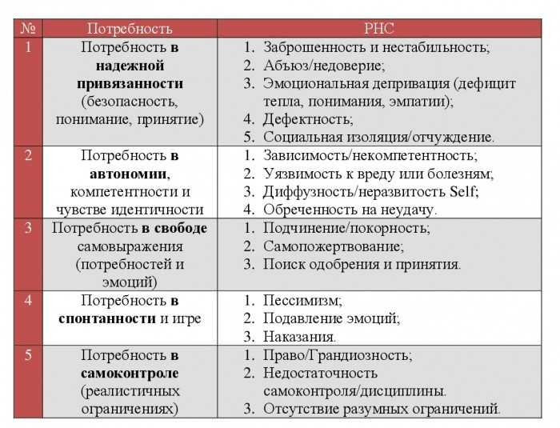
Потребности

Slide 4
Ранние дезадаптивные схемы
Под так называемыми ранними дезадаптивными схемами (РДС) в самом широком смысле понимаются ригидные представления о мире, которые оказывают влияние на когниции, эмоции, воспоминания, социальные взаимодействия и взгляды, а также преобладающие модели поведения.
Считается, что РДС формируются в детстве. На протяжении жизни они могут проявляться с разной степенью интенсивности в зависимости от жизненных обстоятельств, индивидуальных механизмов совладания и паттернов межличностных отношений пациента, но часто могут и поддерживаться вышеперечисленными факторами.
Активация существующей схемы порождает сильные негативные эмоции, такие как тревога, печаль и переживание одиночества. Дж. Янг и другие авторы (Young et al., 2003) выделяют 18 схем, организованных в пять категорий.

Slide 5
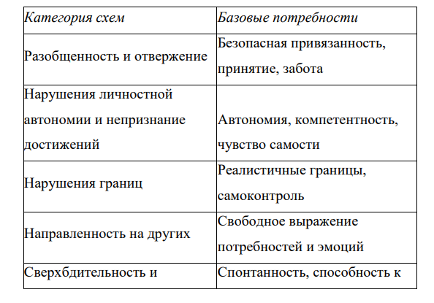
Схемы и потребности

Slide 6
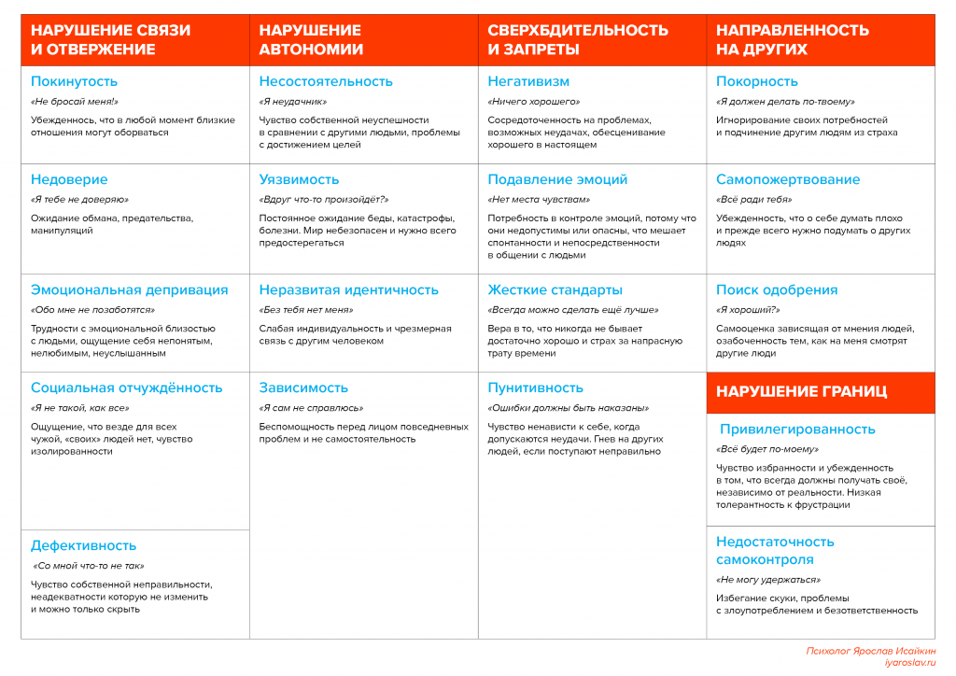
Ранние дезадаптивные схемы

Slide 7
Общий смысл схема-терапии
Одна из основных задач схема-терапии - помочь пациенту осознать и более четко определить собственные потребности; еще одна, задача - научиться удовлетворять эти потребности надлежащим и достойным образом, а также эмоционально перерабатывать потребности, которые не были удовлетворены в детстве и никогда не будут удовлетворены, так как пациент уже является взрослым человеком.
Анализ эмоциональных проблем прошлого и настоящего строится вокруг двух вопросов: какие потребности пациента не удовлетворяются в настоящее время и не удовлетворялись в аналогичной ситуации в прошлом? Как пациенты могут развить в себе способность удовлетворять указанные потребности?
Следует отметить, что никто не может удовлетворить всех потребностей пациента во всех ситуациях и без ограничений - это нереально и невозможно
Психологически благополучные люди способны устанавливать здоровый баланс между собственными потребностями и потребностями окружающих, а также адекватно оценивать особенности ситуации. Это требует установления и соблюдения границ личности, следовательно, должна удовлетворяться потребность в реалистичных границах

Slide 8
Схемы и потребности
Таким образом, очевидно, что дезадаптивные схемы формируются либо при игнорировании потребностей, в особенности потребностей в близости и надежной привязанности, либо при неправильном воспитании (баловстве) детей.
В ходе терапии фокус на потребностях дробится на множество интервенций. Важной частью психообразования является обсуждение с пациентом того, каким образом фрустрированные потребности ребенка закладывают основу для психологических проблем во взрослом возрасте.
Схемы подпитывают все последующие депривации пациента, так как именно они не позволяют пациенту осознавать свои актуальные потребности. В качестве структурированной интервенции пациент получает предписания в виде выполнения упражнений, направленных на изменения поведенческих паттернов, и других домашних заданий, которые, как считается, помогут пациенту в поиске способов оптимального удовлетворения его потребностей.

Slide 9
Стиль копинга
Одна и та же схема может проявляться у людей с совершенно различными поведенческими проблемами.
Термин «стиль копинга» описывает способы совладания со схемами, а также то, как схемы проявляются в межличностных отношениях пациентов. Это понятие тесно связано с психодинамической концепцией механизмов защиты.
В схема терапии эвристически выделяются три основных стиля копинга.
Капитуляция - человек действует так, как если бы схема соответствовала реальности, и безвольно репродуцирует соответствующие поведенческие паттерны, как бы сдаваясь перед схемой.
Избегание - человек заслоняется от социальных ситуаций и/ или невыносимых эмоций путем самоизоляции, злоупотребления ПАВ или при помощи других видов избегающего поведения.
Гиперкомпенсация - человек ведет себя властно и самоуверенно, как если бы реальность была полностью противоположна схеме.

Slide 10
Схема-режимы
Схемы концептуально соответствуют личностным чертам, в то время как режимы описывают состояния, вызванные активацией схемы.
Схема-режимы подразделяются на следующие категории:
1) детские режимы;
2) дисфункциональные родительские режимы;
3) дисфункциональные копинговые режимы;
4) здоровые режимы «здорового взрослого» и «счастливого ребенка». Режимы распознаются и поддаются коррекции легче, чем схемы, и именно в силу этого обстоятельства имеют решающее значение при лечении трудных пациентов. В терапии, опирающейся на концепцию схема-режимов, все интервенции привязаны к текущему эмоциональному состоянию пациента.

Slide 11
Схема-режимы
Детские режимы характеризуются сильными негативными эмоциями, такими как гнев, печаль и переживание покинутости. Они сходны с понятием «внутреннего ребенка», которое используется в различных психотерапевтических подходах (в частности, в транзактном анализе). Пациент со схемой недоверия/насилия может, например, испытывать чувство угрозы и зависимости от других людей, когда они находятся в режиме обиженного ребенка.
Дисфункциональные родительские режимы. Это понятие концептуально пересекается с понятием интроекта (преступника) в психодинамической теории. В схема-терапии такие режимы рассматриваются как интернализация дисфункциональных родительских реакций на ребенка. В дисфункциональных родительских режимах люди подвергают самих себя давлению или ненавидят себя. Например, пациенты со схемой недоверия/насилия, находясь в режиме карающего родителя, обесценивают и ненавидят себя.
Дисфункциональные копинговые режимы Копинговые режимы связаны с копинговыми стилями - избеганием, капитуляцией и гиперкомпенсацией. В избегающих режимах люди стремятся отгородиться от эмоций и переживаний, либо отказываются от любых социальных контактов. В режимах гиперкомпенсации люди прибегают к самостимуляции или самовозвеличению в стремлении испытать чувства, которые были бы противоположны чувствам, вызываемыми схемой.
Здоровые режимы К здоровым режимам принято относить режимы здорового взрослого и счастливого ребенка. В режиме здорового взрослого люди способны реалистично принимать свою жизнь и самих себя, справляться с долженствованиями и при этом заботиться о своих потребностях в личном благополучии. Этот режим концептуально пересекается с понятием здорового функционирования эго, принятым в психодинамической теории. Режим счастливого ребенка соответствует переживаниям радости, удовольствия и веселья.

Slide 12
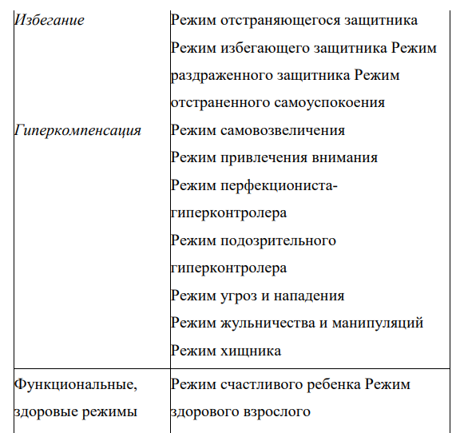
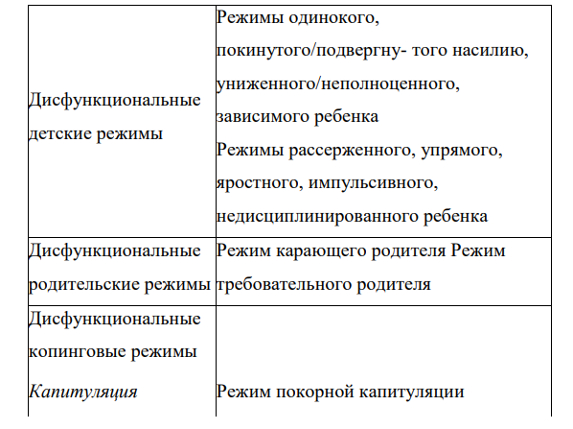

Slide 13
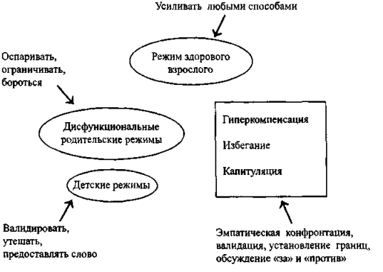
Задачи терапии

Slide 14
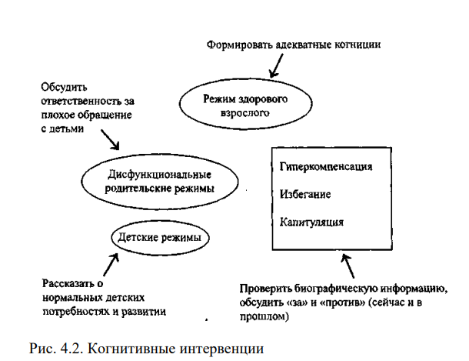
Задачи терапии

Slide 15
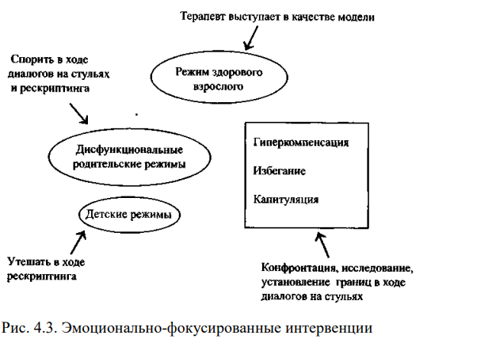
Задачи терапии

Slide 16
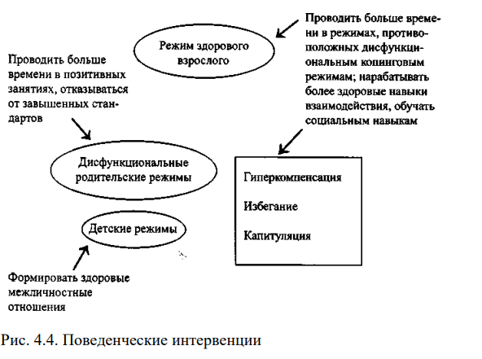
Задачи терапии

Slide 17
Упражнения на воображение
Основная цель упражнений на воображение - создание новых паттернов эмоционального реагирования. Пациенты с хроническими психологическими расстройствами обычно имеют опыт травмы и насилия в детстве и, как результат, не умеют испытывать положительных эмоций, связанных с безопасной привязанностью. Они склонны испытывать стыд, беспомощность, страх, одиночество даже в ситуациях, в которых им ничего не угрожает.
В ходе упражнений образы, связанные с опасностью и угрозой, перерабатываются и изменяются, а негативные эмоции заменяются на позитивные, такие как безопасность, защищенность, радость и удовольствие. Упражнения на воображение особенно эффективны для переработки тревоги, опасности, отвращения, стыда или вины.

Slide 18
Рескриптинг в воображении
(1) Изложите инструкцию по релаксации, по желанию добавив образ «безопасного места»
(2) Попросите пациента вызвать в воображении актуальную болезненную ситуацию и связанные с ней негативные переживания
(3) Аффективный мост: попросите пациента удерживать чувства, но стереть образ болезненной ситуации; получите доступ к болезненному воспоминанию, связанному с переживаемой эмоцией (чаще всего это образ из детства)
(4) Кратко исследуйте детскую ситуацию («Кто находится рядом с вами?», «Что происходит?»); удерживайте фокус на чувствах и потребностях ребенка
(5) Добавьте в воображаемую ситуацию «помогающую фигуру», которая проявляет заботу о ребенке и изменяет ситуацию таким образом, что ребенок чувствует себя в безопасности, а его потребности удовлетворяются
(6) Устранив опасность, угрожающую ребенку, усиливайте его чувства безопасности и привязанности (7) По желанию: перенесите эмоциональное разрешение детской ситуации на текущую ситуацию в жизни пациента

Slide 19
Диалог на стульях
Список некоторых типичных диалогов на стульях, используемых в схема-терапии:
(1) Диалоги на двух стульях для прояснения амбивалентных чувств или внутренних конфликтов - по одному стулу для каждой позиции восприятия.
(2) Диалог на двух стульях между дисфункциональным родительским режимом и режимом здорового взрослого. «Здоровый взрослый» ограничивает действие режима требовательного родителя и/или вступает в борьбу с режимом карающего родителя. В зависимости от эмоционального состояния пациента может оказаться необходимым добавить стул для режима уязвимого и/или рассерженного ребенка.
(3) Диалог на трех стульях между «требовательным родителем», «рассерженным ребенком» и «здоровым взрослым». Этот формат особенно полезен для пациентов с выраженным режимом требовательного родителя и конфликтом между капитуляцией перед родителем или выражением гнева в его адрес.
(4) Диалог на двух стульях между «здоровым взрослым» и «уязвимым ребенком». «Здоровый взрослый» утешает «уязвимого ребенка». В этом варианте терапевт моделирует роль «здорового взрослого» во время первых упражнений. Можно также использовать только один стул - для «уязвимого ребенка». Утешая и успокаивая «ребенка», терапевт беседует с ним со своего обычного рабочего места.
(5) Диалог на двух стульях между копинговым режимом и режимом здорового взрослого. Эта техника особенно эффективна, когда копинговый режим оказывает ощутимое воздействие на ход терапии и/или когда он препятствует значимым изменениям в жизни пациента.

Slide 20
Дополнительные инструменты
Аудиозаписи и переходные объекты. Для утешения «уязвимого ребенка» в этом подходе могут использоваться любые приемы. Очень полезно использование переходных объектов, таких как мягкие игрушки или открытки с личными посланиями от терапевта. Такие объекты позволяют пациенту оставаться в контакте с «внутренним ребенком» (и терапевтом, даже если тот отсутствует). Кроме того, они способствуют интернализации образа терапевта как модели здорового взрослого.
То же самое относится и к аудиозаписям. Терапевт может, к примеру, записать «сообщение для Маленького(ой) X» и передать запись пациенту. У большинства пациентов в наши дни есть мобильные телефоны с соответствующей функцией, которые можно использовать в этих целях. Пациент может прослушивать такие сообщения, когда оказывается в эмоционально затруднительных ситуациях или когда не может справиться с домашним заданием, связанным с заботой об «уязвимом ребенке»

